Slide 1
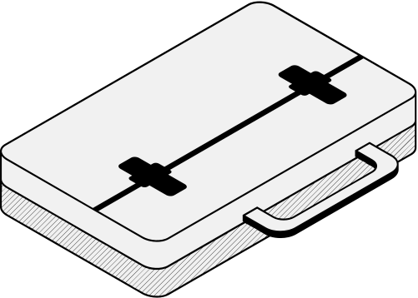
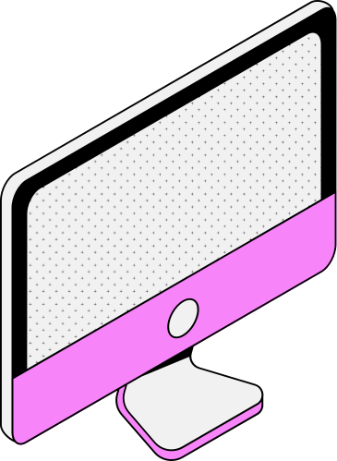
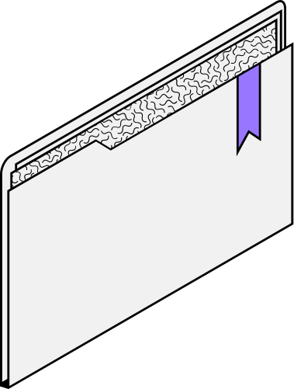
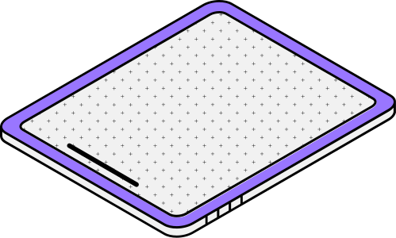
Laporan Perancangan Aplikasi "Money Tracker"

Slide 2
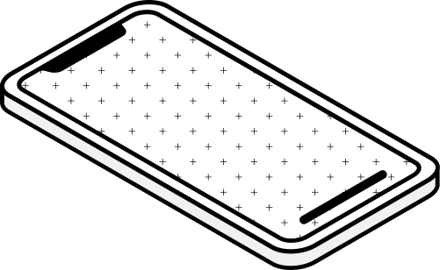
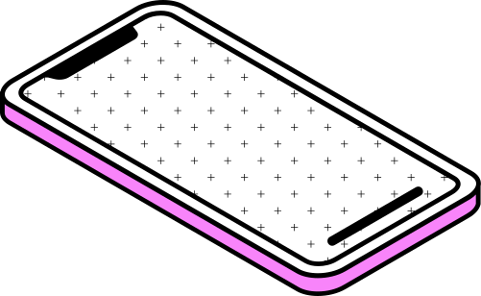
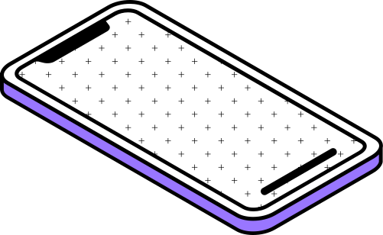
Tim Perancang
|Project Manager
|Developer
|UI/UX Designer
|Tester
Putri Aulia 20210040005
Eli Darustiya 20210040068
Kemal Fiqri Handoko 20210040045
Vikri Razvi Alfarizi 20210040046

Slide 3

Apa itu aplikasi money tarcker?
Aplikasi Money Tracker adalah alat digital yang dirancang untuk membantu pengguna mengelola dan melacak keuangan pribadi mereka. Aplikasi ini memungkinkan pengguna untuk mencatat pengeluaran dan pemasukan mereka, membuat anggaran, dan menganalisis pola pengeluaran untuk membantu mereka mengelola uang mereka dengan lebih efektif.

Slide 4

Fungsi dan kegunaan aplikasi
Aplikasi ini memungkinkan pengguna untuk mencatat setiap transaksi keuangan mereka, baik itu pengeluaran untuk belanja sehari-hari, tagihan, atau pemasukan seperti gaji atau pendapatan lainnya. Pengguna dapat menambahkan detail tentang setiap transaksi, seperti kategori, tanggal, dan catatan tambahan.

Slide 5

Flutter
Flutter adalah kerangka kerja pengembangan aplikasi mobile open-source yang dikembangkan oleh Google. Ini memungkinkan pengembang untuk membuat aplikasi mobile yang indah dan kaya fitur untuk platform Android dan iOS dengan menggunakan satu basis kode yang sama. Flutter menggunakan bahasa pemrograman Dart sebagai bahasa utamanya.
Keunggulan flutter
Pengembangan Cross-Platform
Kinerja Tinggi
Dart Programming Language
Komunitas yang Berkembang

Slide 6
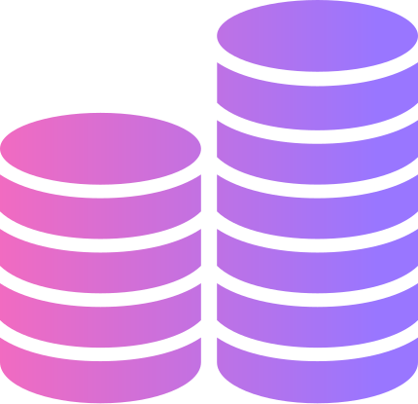
Database
SQLite
SQLite adalah sistem manajemen basis data relasional yang ringan, cepat, dan dapat diakses secara lokal tanpa memerlukan server terpisah.
Ringan dan Sederhana
Tanpa Konfigurasi
Tidak Memerlukan Server Terpisah
Self-Contained

Slide 7
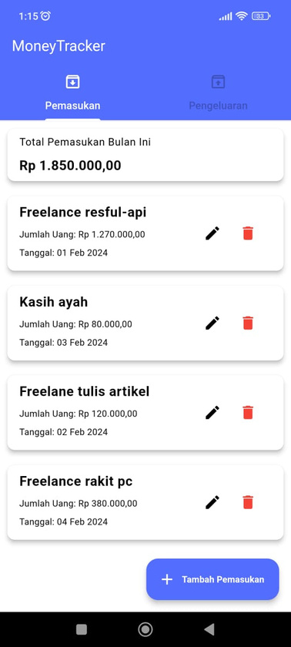
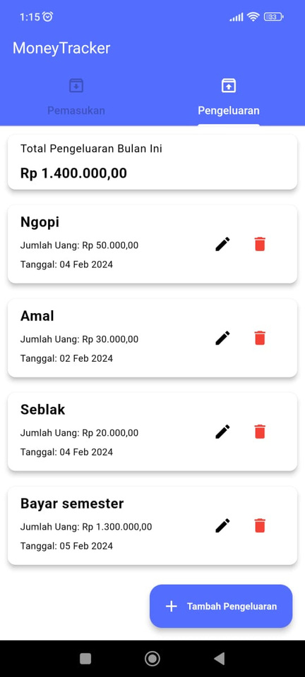
Desain layout user interface
Navigasi yang Intuitif
Responsif dan Mobile-Friendly
Sederhana

Slide 8


FlowChart
Start
Menu
Flowchart ini mencakup langkah-langkah utama dalam proses pembelian barang secara online, dari memilih barang hingga menyelesaikan pembayaran. Setiap kotak mewakili suatu langkah atau keputusan dalam proses, dengan panah menghubungkan satu langkah ke langkah berikutnya.
Tambah pemasukan
Tambah pengeluaran
Tambah data
Tambah data
Menu
Selesai

Slide 9

Proses perancangan aplikasi "MoneyTracker" melibatkan kerja sama tim multidisiplin untuk menghasilkan solusi yang memenuhi kebutuhan pengguna dengan desain yang menarik dan arsitektur teknis yang kokoh. Dengan perancangan yang matang ini, kami yakin aplikasi kami akan memberikan pengalaman yang memuaskan bagi pengguna.
Terima kasih.

